Slide 1
Victor Reader Trek by
marketing@visusolution.com
Alexandra Schröder
Stand: 09.11.2018

Slide 2
Agenda
Was ist der VictorReader Trek
Hardware Design
Orientierungs-/ GPS-Modus
Anschlüsse und Tasten
Anwendung Stream
Nützliche Tasten
Features & Vorteile
Unsere
Mission

Slide 3
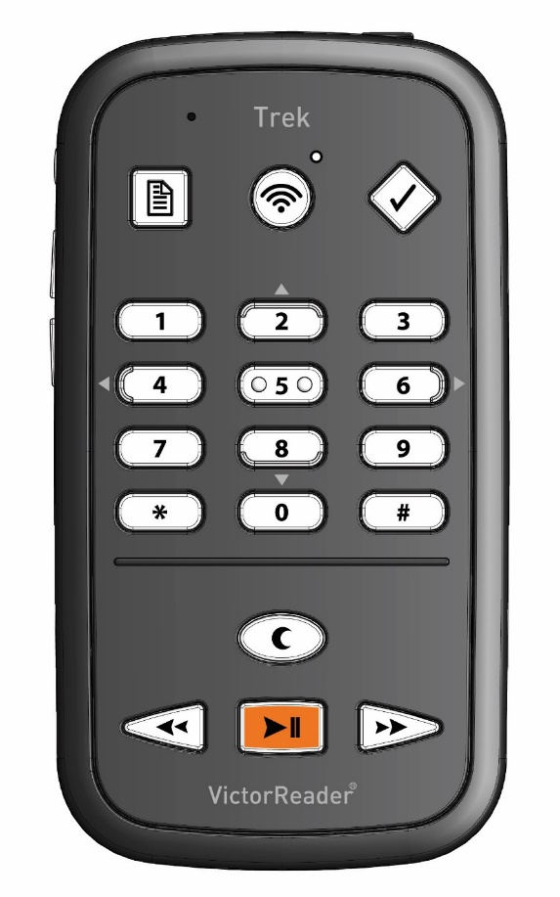
Was ist der Victor Reader Trek
All-in-one Gerät, das die Funktionen des beliebten Victor Reader Stream und des Trekker Breeze verbindet
Ein einfaches Gerät, mit dem man seine Umgebung erkunden kann
Die bekannte und vertraute Victor Reader Schnittstelle und Bedienoberfläche macht es noch leichter, Umgebungsinformationen zu erhalten
Unsere
Mission

Slide 4
Hardware Design
Exakt gleiche Tasten wie bei Victor Reader Stream
Bessere taktile Erkennung für bestimmte Tasten
Kopfhörer, Mikrofonanschluss wie bei heutigen Smartphones
Erheblich besserer Prozessor als Stream oder Breeze
Schnellere Downloadprozesse, Karten- und Umgebungsdaten
Leicht dickeres Profil wegen der integrierten GPS-Hardware
12-15 Stunden Akkulaufzeit
Bluetoothchip
Vibrationsmotor
Unsere
Mission

Slide 5
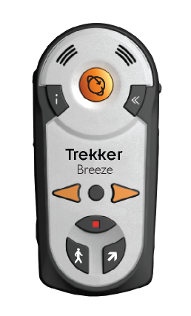
Vertraute Funktionen des Vorgängermodells Breeze
Im Orientierungsmodus bietet der Trek die Breeze Funktionen
Einfach zugängliche Wo-Bin-Ich-Funktion
Speichern Sie mit Ihrer Stimme Orientierungspunkte an einem beliebigen Ort und kehren später Sie dahin zurück (prakisch unmöglich sich zu verirren)
Geben Sie eine Adresse ein und Trek navigiert sie dorthin, zu Fuß oder per Fahrzeug.
Wissen Sie immer , was sich um Sie herum befindet mit Sehenswürdigkeits-Such- und Benachrichtigungsfunktion
Unsere
Mission

Slide 6
Victor Reader Funktionen
Gleiche Funktionen wie Stream
online / offline Bücher lesen, Download und Abspielen von Medien
Jetzt mit Bluetooth: Nutzer können Bücher , Podcasts oder Internetradio mit leistungsstarken Bluetooth-Lautsprechern hören
Die verbesserte Kopfhörer- / Mikrofonbuchse ermöglicht die Lautstärkeregelung und die Wiedergabe / Stopp-Funktion des Kopfhörers, sofern das Headset diese Funktionen unterstützt
Unsere
Mission

Slide 7
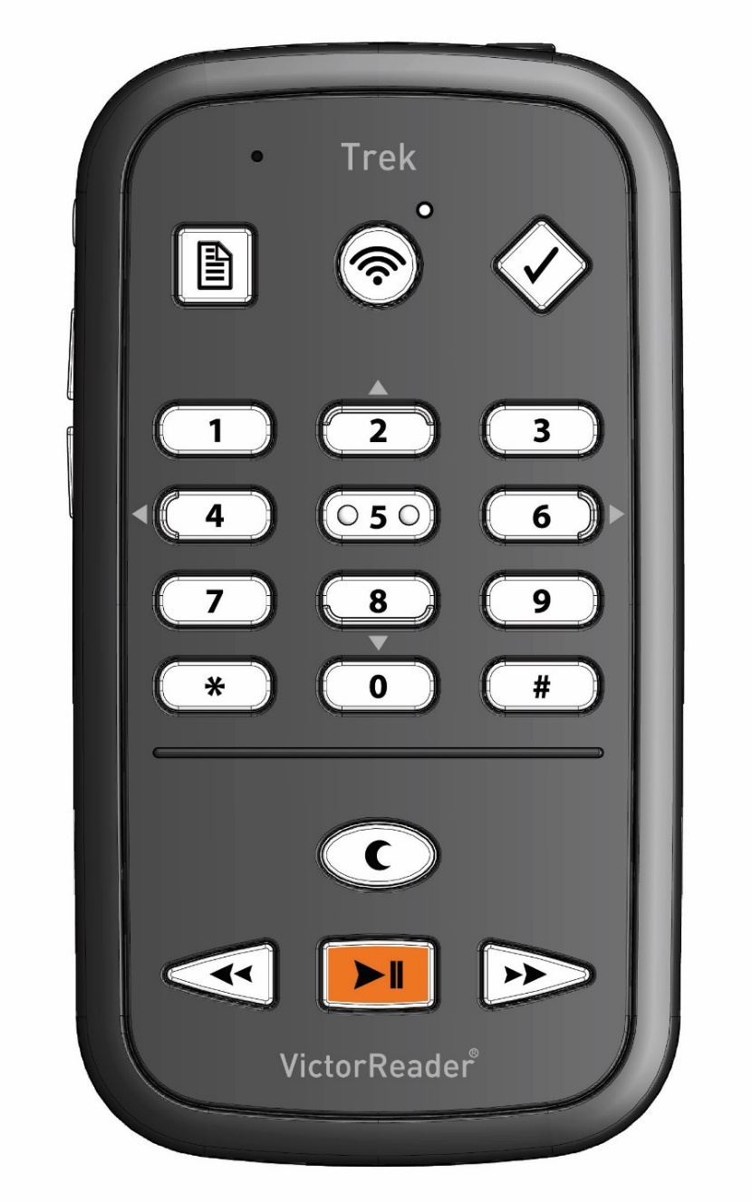
Trek Bedien-Modi
DerTrek hat 3 Hauptbedienmodi:
• Offline Bücherregal
• Online Bücherregal
• Orientierungsmodus
Unsere
Mission

Slide 8
Orientierungsmodus
Tippen Sie ein weiteres Mal auf die online-Taste und der Trek wechselt in den Orientierungsmodus
In diesem Modus nutzt er Karten von TomTom über Kartendaten ganz Europas.
Bekannte Stream Tasten machen die Navigation unterwegs einfacher
5 Taste = “Wo-Bin-ich-Taste” sowohl im Lese- als auch im Orientierungsmodus
Lesezeichen = Landmarke im Orientierungsmodus
Adresseingabe leicht gemacht, weil sie wie bei der Telefontastatur funktioniert
Signifikant verbesserter GPS Chip mit verbesserter Konnektivitätszeit und Genauigkeit
Extra Outdoor Lautstärkeregler für Nutzung draußen
Unsere
Mission

Slide 9
Das Einfache am Trek
Einfach nur den Trek einschalten
Dann spazieren gehen
Trek sagt Ihnen wo Sie sind
Trek nennt Ihnen die Straßen, die Sie erreichen
Trek nennt Ihnen die Orientierungspunkte in der Umgebung
Trek sagt Ihnen, in welche Richtung Sie gehen und wie weit Sie schon gegangen sind
Trek führt Sie zurück, exakt den gleichen Weg, den Sie gekommen sind (Backtrack Feature)
Unsere
Mission

Slide 10
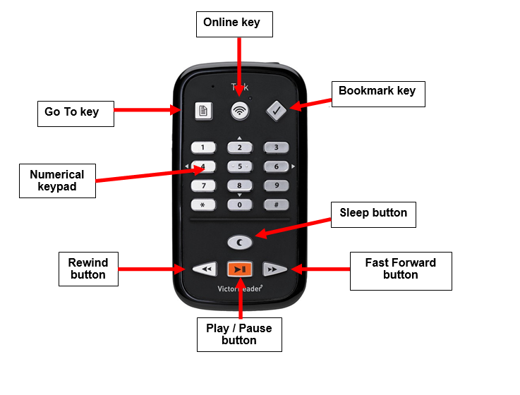
Anschlüsse & Tasten
Online-Taste
Lesezeichen-Taste
Gehe zu-Taste
Unsere
Mission
Nummerische Tastatur
Schlaf- Taste
rückwarts
vorwärts

Slide 11
Nützliche Tasten
5 Wo-Bin-ich-Taste
Gehe zu Landmarke/Orientierungspunkt
Lesezeichen einen Orientierungspunkt/Landmarke setzen
7 Einstellungen
Play die letzte Aufforderung wiederholen
# bestätigen
Unsere
Mission

Slide 12
Szenario1
Orientierungspunkt aufnehmen
Gehen Sie an einen beliebigen Ort und nehmen Sie einen Orientierungpunkt auf
Drücken Sie die Lesezeichen-Taste
Sprechen Sie in den Trek (für bis zu 4 Sekunden)
Orientierungspunkt ist nun aufgenommen
Unsere
Mission

Slide 13
Szenario2
Eine Route aufzeichnen
Gehen Sie an einen Ort, andem Sie die Route starten möchten
Drücken und halten Sie die Lesezeichentaste
Bestätigen Sie mit (#)
Sprechen Sie in den Trek (4 Sek.) und benennen Sie die Route
Gehen Sie die Route so lange ab wie nötig
Drücken und halten Sie die Lesezeichentaste um die Aufzeichnung der Route zu beenden
Die Route wird gespeichert und kann genauso wieder abgerufen werden zu einem anderen Zeitpunkt
Unsere
Mission

Slide 14
Szenario 3
Nach Sehenswürdigkeiten suchen
Taste 5 drücken und halten
Sehenswürdigkeiten in unmittelbarer Nähe werden dir aufgelistet
Für eine erweiterte Suche drücken Sie den linken Pfeil (4) und dann die Bestätigungstaste Raute (#)
Sie ekönnen aus 11 Kategorien wählen, einschließlich der the “alle” Kategorie
Bestätigen Sie mit (#) und Ihnen werden die 50 nächsten Punkte vorgeschlagen.
Unsere
Mission

Slide 15
Szenario 4
Eine Adresse eingeben
Drücken Sie die Gehe-zu-Taste
Gehen Sie zurück (4 Taste) um eine PLZ einzugeben
Drücken Sie wieder 4 um eine Adresse einzugeben
Bestätigen Sie (#) und starten die Eingabe
Unsere
Mission

Slide 16
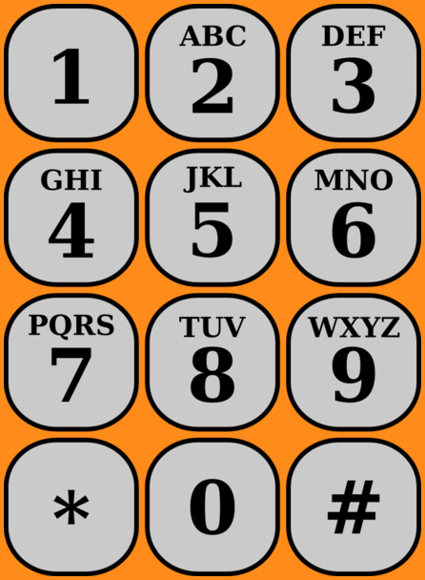
Szenario 4
Eine Adresse eingeben
Belpstrasse
2
2
3
3
5
5
5
7
Unsere
Mission
b
e
l
p

Slide 17
Tasten lange drücken:
Orientierung
9 Halten für Backtrack (Rückführung)
Gehe zu Halten für Gehe zu Route
Lesezeichen Halten um eine Route zu erstellen
7 Halten um Stimmen umzuschalten
1 Halten um Bedienungsanleitung aufzurufen
5 Halten um zu erfahren, was in der Umgebung ist
0 Halten um die Tastenbeschreibung aufzurufen
# Halten um den Akkustand zu erfahren
Unsere
Mission

Slide 18
Stream Features
Haupt Features
Was ist das Bücherregal
Durch das Bücherregal stöbern
Dateien abspielen
Eine Notiz aufnehmen
Woher Inhalt bekommen
Unsere
Mission

Slide 19
Stream: Nützliche Tasten
1 Bücherregal
5 Wo-Bin-Ich?
Gehe-Zu Gehe zu Seite/Zeit/Suche
Lesezeichen Lesezeichenfunktionen
7 Einstellungen
Play play/stop
# bestätigen
Sleep Schlaftimer
Unsere
Mission

Slide 20
Stream: Tasten lange drücken
1 halten, um Bedienungsanleitung aufzurufen
Lesezeichen halten, um ein Lesezeichen einzufügen
7 halten, um Stimmen umzuschalten
Sleep halten, um Datum und Zeit einzustellen
# halten, um Akku- und Downloadstand anzuzeigen
Unsere
Mission

Slide 21
Victor Reader Trek Funktionen
Button | Book Reading / Media Playback | Orientation
Go To | Go to page / time / search | Single tap go to landmark, press and hold, go to route
Online | Toggle among offline and online bookshelves and orientation mode | Toggle among offline and online bookshelves and orientation mode
Bookmark | Bookmark functions, press and hold, insert bookmark | Single tap, record landmark, press and hold, create route
1 | Bookshelf, press and hold, enter user guide | Press and hold, enter user guide
2 | Up arrow when available
3 | item functions (delete, move, etc) | Certain shortcuts on landmarks such as delete / rename
4 | Previous item | Left arrow, press and hold, indoor route preview
5 | Where am I | Where am I, press and hold, what's around
6 | Next item in a list | Right arrow, press and hold, open area lock. When in routes press and hold for indoor route preview
7 | Settings menu, press and hold change voice | Settings menu, press and hold, change voice
8 | Down arrow when available
9 | toggle playback mode when available | press and hold, enable backtrack
* | Cancel, press and hold, lock | Cancel, press and hold, lock
0 | Information menu | Information menu, press and hold, key describer
# | Confirm, press and hold, power and downloads status | Confirm, press and hold, power and downloads status
Sleep | Clock / sleep timer, press and hold, set date and time | Clock / sleep timer, press and hold, set date and time
Rewind | short rewind, press and hold, rewind intervals | Left arrow
Play | Play / stop | Repeat / Stop
Fast forward | Short fast forward, press and hold, fast forward by interval | Right arrow, press and hold, open area lock. When in routes press and hold for indoor route preview
Record button | Record note | Single tap, record landmark, press and hold, create route
Unsere
Mission

Slide 22
Features & Vorteile
Wo-bin-ich
TomTom Karten
Persönliche Orientierungspunkte aufnehmen
Backtrack
Führung zu Orientierungspunkten/Adressen
Route aufzeichnen
Sehenswürdigkeiten
Notizen aufnehmen
Akkustischer Support
Unsere
Mission

Slide 23
Features & Vorteile
Akkulaufzeit!
Je nach Nutzungsverhalten kann der Nutzer bis zu 17 Stunden abspielen, wenn alle Funkgeräte deaktiviert sind
GPS Orientierung: der Nutzer kann eseinen ganzen Tag nutzen
Taktile Schnittstelle in beiden Modi
Dieselben Tasten haben die gleichen Funktionen sowohl im Lese- als auch im Orientierungsmodus
Einhandbedienung mit einem traditionellem O&M-Tool. Tippen oder tippen und halten mit nur einem Finger
Gerät speziell designed für die Bereitstellung relevanter Informationen für Blinde
Kein Handyvertrag nötig
Unsere
Mission

Slide 24
Lieferumfang
VictorReader Trek Gerät (Länderkarte vorinstalliert)
Tragetasche mit Gürtelclip
Kopfhörer mit Inline-Steuerung und Mikrofon
Langes Mikro-USB-Kabel
Kurzes USB-Kabel für Zugriff auf z.B. USB-Sticks, AC-Adapter
Erste Schritte-Kurzanleitung
Unsere
Mission

Slide 25
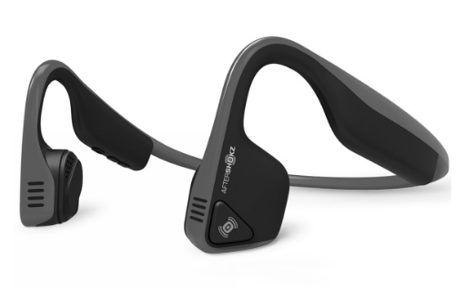
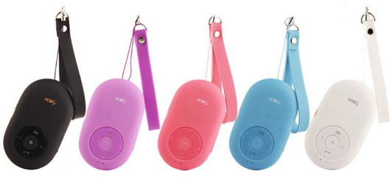
Lautsprecher Möglichkeiten
Mit Bluetooth können Sie fast jeden Lautsprecher oder Headset nutzen
Unsere
Mission

Slide 26
Version 1.2
Lokalisiert für DE, FR, NO, DK, SE, NL, BL
Andere Länder folgen
zusätzliche Karten käuflich erhältlich
Karten und Software Updates über WIFI , nicht über PC
Auswahl von Ländern in Ihrer Kartenregion und Auswahl aufheben
Verbesserte Suche für Sehenswürdigkeiten
Unsere
Mission

Slide 27
Glänzende Zukunft
Das Gerät unterstützt die neueste iBeacon-Technologie für zukünftige Softwareupdates , einschließlich Navigation in Innenräumen, sofern verfügbar
GPS-Chip unterstützt das kommende Galileo-Navigationsnetzwerk, das vorraussichtlich in den nächsten Jahren verfügbar sein wird
Galileo wird die Lokalisierung erheblich verbessern

Slide 28
Vielen Dank für Ihre Aufmerksamkeit!

